Slide 1
용접공정 SPC
(FOOL PROOF)
용접 작업 시 발생하는 다양한 용접 조건값을 수집 및 관리
Notes:
안녕하십니까?
이자리에서 화신의 R&D presentation을 하게 되어 기쁘게 생각하고, 감사합니다.
저는 누구누구 입니다.
자 그럼 지금부터 presentation을 시작하겠습니다.
화신 기술연구소 연구기획팀 이기동 차장입니다.
I’m belong to R&D Center of Hwashin Corporation. My name is GI-DONG, LEE and My position is Senior Research Engineer.
화신의 R&D 기술력을 소개하게 되어 (영광으로)기쁘게 생각하며, 감사합니다.
그럼 지금부터 Presentation을 하겠습니다.
I’m very glad that I introduce R&D Technology Force of Hwashin Corporation to you.

Slide 2
용어 사전
용접 조건 ( Welding Conditiion )
용접시공을 할 때의 여러 가지 조건이다. 용접 전류, 아크 전압, 용접 속도, 용접봉 또는 전극 와이어의 크기, 홈의 모양 등이 여기 포함된다.
풀 프루프 ( Fool Proof )
제어계 시스템이나 제어 장치에 대하여 인간의 오동작을 방지하기 위한 설계를 말한다. 예를 들면, 사람이 아무리 잘못된 조작을 해도 시스템이나 장치가 동작하지 않고 올바른 조작에만 응답하도록 하거나, 사람이 잘못하기 쉬운 순서 조작을 순서 회로에 의해서 자동화하여 시동 버튼을 누르면 자동적으로 올바른 순서로 조작해 가는 등 여러 가지 방법이 있다.
용접 팁( Welding Tip )
용접할 때에 사용하는 용접 토치의 선단부.
5

Slide 3
주요 용접 조건
전류
전압
가스량
팁 교환주기
팁 드레싱주기
냉각수 온도
5

Slide 4
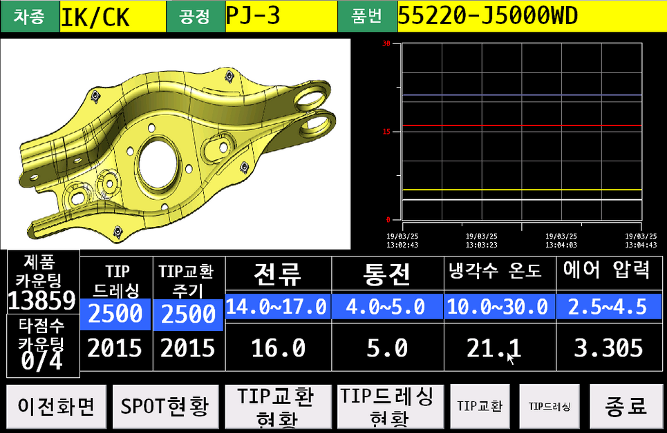
예시
5

Slide 5

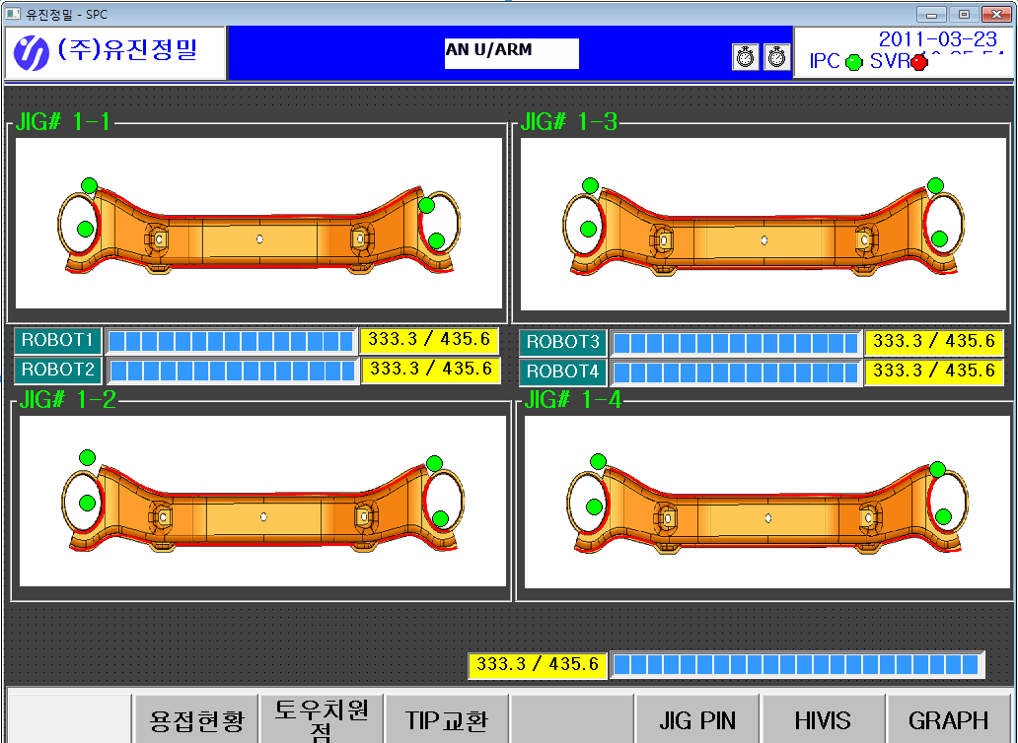
예시
5

Slide 6
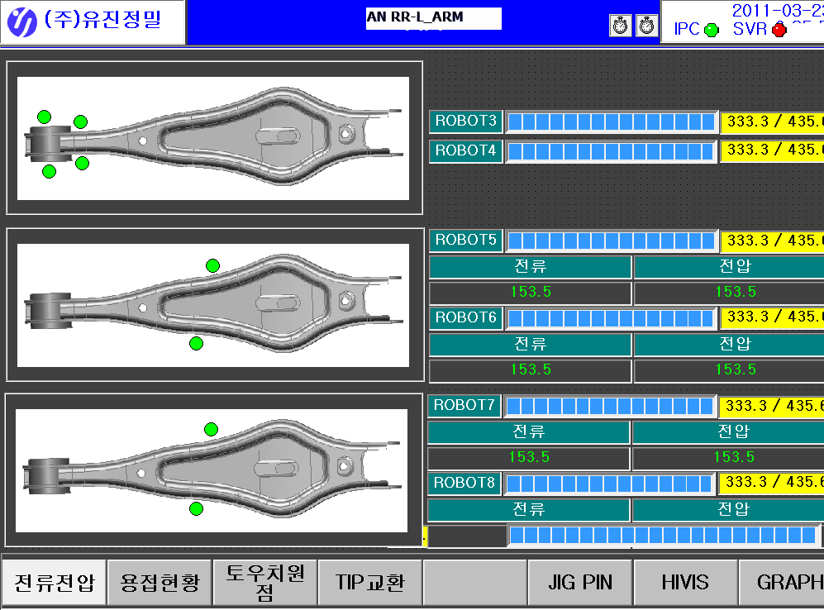
예시
5

Slide 7
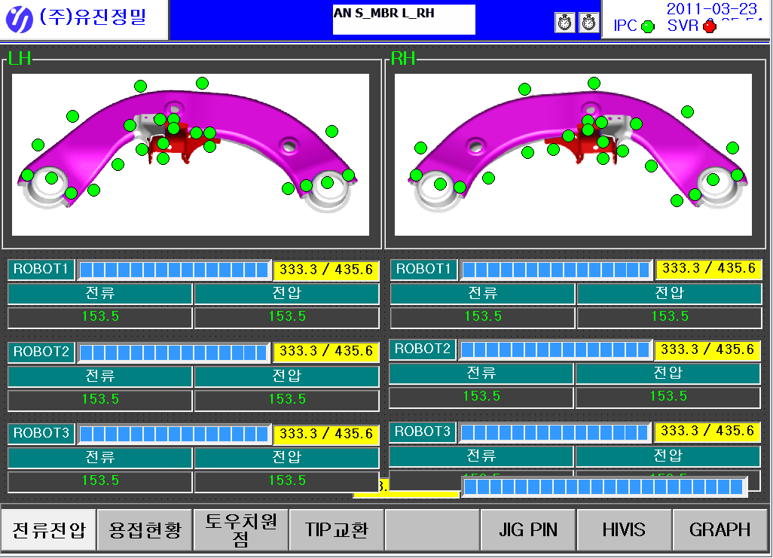
예시
5

